Slide 1
Modelos de Reinserción Sociolaboral: El trabajo de las Personas Privadas de Libertad Jornada Binacional Chile – Colombia COMJIB – Programa Eurosocial
Santiago
13 de noviembre de 2013

Slide 2


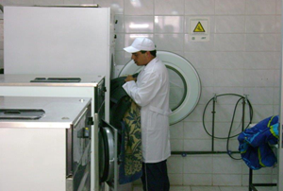
Gendarmería de Chile
Gendarmería de Chile es una institución pública, dependiente del Ministerio de Justicia del Gobierno de Chile.
Se organiza en una Dirección Nacional y Direcciones Regionales.
La Dirección Nacional a su vez se organiza en la Subdirección de Administración y Finanzas, la Subdirección Técnica, la Subdirección Operativa.
La Ley Orgánica de Gendarmería de Chile es N°2.859/1.979, actualizada a través de la Ley N°20.426/2010.

Slide 3



Misión de Gendarmería de Chile
“Contribuir a una sociedad más segura, garantizando el cumplimiento eficaz de la detención preventiva y de las condenas que los Tribunales determinen, proporcionando a los afectados un trato digno, acorde a su calidad de persona humana y desarrollando programas de reinserción social que tiendan a disminuir las probabilidades de reincidencia delictual”.

Slide 4
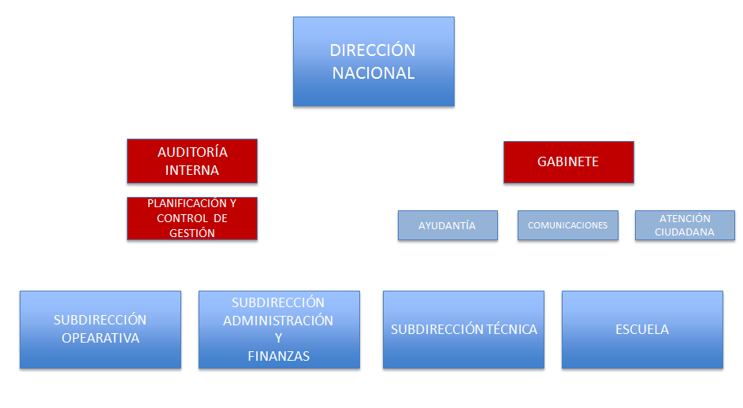

Orgánica Institucional

Slide 5

Orgánica Institucional
Subsistemas
El Sistema Penitenciario se ha consolidado en 4 subsistemas:
87 Establecimientos Penitenciarios Cerrados
8 Establecimientos Penitenciarios Cerrados Concesionados
21 Centros de Educación y Trabajo
14
Subsistema
Post-penitenciario
33
Subsistema Abierto
21
Subsistema Semiabierto
95
Subsistema Cerrado

Slide 6
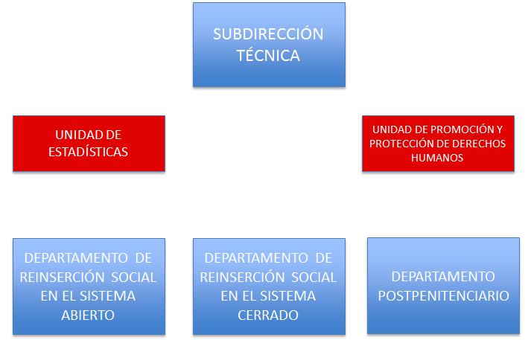
Orgánica Institucional
ALGUNAS REFLEXIONES

Slide 7
DEPARTAMENTO DE REINSERCIÓN SOCIAL EN EL SISTEMA CERRADO
Jefatura Departamental
Secretaria
Sección de Intervención
Sección de Servicios Penitenciarios
Sección de Desarrollo Programático
Sección de Gestión
El Departamento de Reinserción Social en el Sistema Cerrado tiene por objeto desarrollar, gestionar y supervisar las actividades conducentes a la reinserción social de las personas atendidas en el sistema cerrado de los establecimientos penitenciarios con administración directa, así como, la supervisión técnica de los servicios de reinserción que se prestan en los establecimientos concesionados. Asimismo, diseñará orientaciones técnicas y normativas para la observación y diagnóstico para la población penal.
Res. Ex. N°13.273 de fecha 27 de diciembre de 2012, que establece la Organización Interna del DRSSC

Slide 8
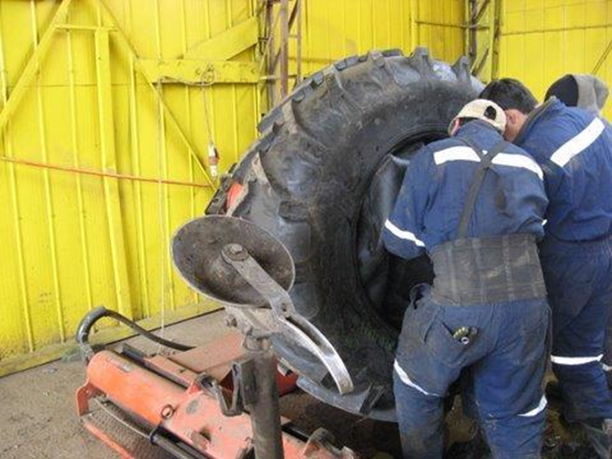
El trabajo de las Personas Privadas de Libertad

Slide 9
El trabajo de las Personas Privadas de Libertad
Para Gendarmería de Chile la capacitación y el trabajo son herramientas fundamentales en el proceso de intervención penitenciaria, con el objeto de incrementar las habilidades sociales y competencias de la población penal.
Permiten disminuir el deterioro físico y psicológico que la prisión produce en los reclusos.
Permiten la ocupación y el aprendizaje de las personas privadas de libertad.
Permiten que personas se sientan valoradas en su rol personal, social y productivo.

Slide 10
Contexto del Trabajo Penitenciario
El trabajo de los Internos Trabajadores está regulado por el DS de Justicia 943/2011 que Reglamenta un Estatuto Laboral y de Formación para el Trabajo Penitenciario
Su marco general está dado por la legislación laboral de derecho común, incluido el Código del Trabajo
Las relaciones laborales deben estar fundadas en un trato compatible con la dignidad de las personas.
Toda persona que se encuentre bajo control de Gendarmería de Chile, podrá acceder a las prestaciones de actividad laboral y/o de formación para el trabajo
(Artículo 1).

Slide 11
Normativa Laboral Penitenciaria
La actividad laboral propiamente tal será aquella que se ajuste a las normas del Código del Trabajo, correspondiendo a la Administración Penitenciaria velar por su cumplimiento con el fin de dar protección al trabajador (Artículo 6)
La formación para el trabajo será aquella dirigida al sujeto que se encuentra bajo control de Gendarmería, destinada a crear o preservar hábitos laborales y/o sociales en el trabajador (Artículo 7)
La actividad laboral y de formación para el trabajo, será siempre voluntaria y nunca podrá ser utilizada como castigo u otra forma de corrección, ni podrá ser considerada como fuente de lucro para la administración (Artículo 8).

Slide 12
Permiso de Salida Laboral
Las personas que se encuentren bajo control de la Administración, que no cumplan los requisitos para optar al permiso de salida controlada al medio libre y tengan derecho a postular a los demás beneficios intrapenitenciarios contemplados en el Decreto Supremo Nº 518, podrán realizar trabajos en lugares externos, previa obtención del permiso de salida laboral.
(Artículo 11).

Slide 13
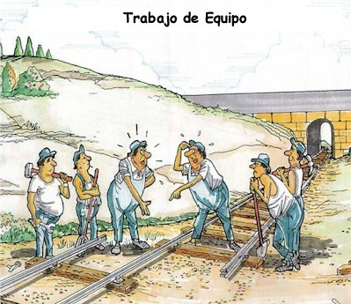
¿Cómo fortalecer el trabajo de internos?

Slide 14
Ejes de Reinserción Sociolaboral
El trabajo de las personas privadas de libertad se sostiene en dos grandes ejes de acción que favorecen sus procesos de reinserción sociolaboral
El eje institucional que se expresa en los modelos de los Centros de Educación y Trabajo, enmarcado en un contexto principalmente formativo, CET Cerrados y CET Semiabiertos
El eje de colaboración pública privada que se concreta en las ofertas formativas y laborales que provienen de las empresas privadas, preferentemente en el marco del Código del Trabajo del Estado de Chile.

Slide 15
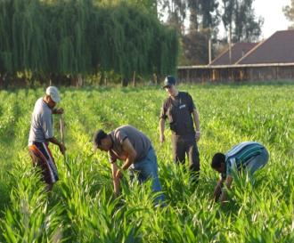
Eje Institucional: Centros de Educación y Trabajo Semiabiertos
CET
Son Establecimientos Penitenciarios especiales, independientes y autónomos, donde los penados cumplen condena en un régimen basado en la autodisciplina y relaciones de confianza.
Su objetivo principal será contribuir al proceso de reinserción social de las personas condenadas, proporcionando o facilitándoles, trabajo regular y remunerado, capacitación o formación laboral, intervención psicosocial y educación, que sean necesarios para tal propósito.
Existen 21 CET Semiabiertos desde Arica a Punta Arenas, la cobertura de este programa alcanza a 11 de las 15 regiones del país.

Slide 16
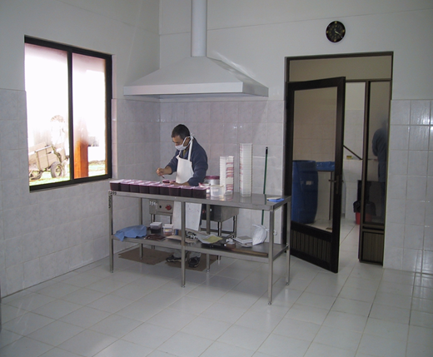
Centros de Educación y Trabajo Semiabiertos
CET
Los CET deben constituirse en unidades de negocios con calidad social, lograr ser autosustentables con capacidad de ampliación de cobertura, generando productos y servicios de excelencia, con el fin de contribuir que los beneficiarios alcancen mayores probabilidades de reinserción social y laboral.
Se encuentran en proyecto la creación de 3 nuevos CET Semiabiertos en regiones donde no se cuenta con el subsistema:
Césares de Rengo en la región de O’Higgins.
Pozo Almonte en la región de Tarapacá.
Vicuña en la región de Coquimbo.

Slide 17
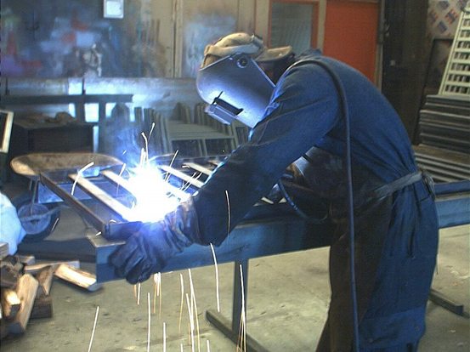
Centros de Educación y Trabajo Semiabiertos
CET
La población penal de los CET Semiabiertos estará compuesta sólo por sujetos que posean la calidad procesal de condenados.
Los internos condenados deberán presentar una solicitud de postulación y participar del proceso de selección.
Para la selección de los condenados se considerarán su disposición al trabajo, necesidades de reinserción social, motivación al cambio y antecedentes psicológicos, sociales y de conducta, características que deberán ser medidas y apreciadas por el Consejo Técnico en su informe.
El Subsistema Semiabierto cuenta con un total de 905 plazas, de las cuales 116 están destinadas a mujeres y 789 a hombres.
Existen 8 CET mixtos y 1 CET Femenino “Talita Kum” en Santiago creado el año 2012 que tiene 34 plazas.

Slide 18
Capacidad de Plazas Subsistema Semiabierto 2010 - 2013
CET SEMIABIERTOS | Total Plazas 2010 | Total Plazas 2011 | Total Plazas 2012 | Plazas Hombres | Plazas Mujeres | Total Plazas 2013
CET ARICA | 66 | 66 | 68 | 65 | 10 | 75
CET CALAMA | 18 | 18 | 18 | 26 |  | 26
CET ANTOFAGASTA | 30 | 30 | 54 | 39 | 15 | 54
CET CAMINO LA POLVORA | 43 | 49 | 49 | 54 | 10 | 64
CET VALPARAISO | 16 | 16 | 16 | 21 |  | 21
CET PUTAENDO | 25 | 25 | 25 | 35 |  | 35
CET TALCA | 40 | 40 | 55 | 57 | 10 | 67
CET SAN CARLOS | 20 | 20 | 25 | 36 |  | 36
CET CONCEPCION | 70 | 70 | 75 | 60 | 20 | 80
CET YUNGAY | 20 | 20 | 20 | 35 |  | 35
CET CAÑETE | 28 | 28 | 28 | 28 |  | 28
CET ANGOL | 25 | 25 | 25 | 25 | 7 | 32
CET VICTORIA | 12 | 12 | 12 | 12 |  | 12
CET VILCUN | 75 | 75 | 90 | 85 | 5 | 90
CET VALDIVIA | 35 | 35 | 39 | 43 | 5 | 48
CET OSORNO | 70 | 70 | 70 | 70 |  | 70
CET VALLE VERDE | 20 | 20 | 30 | 30 |  | 30
CET NUEVA VIDA | 60 | 20 | 0 | 0 |  | 0
CET PUNTA ARENAS | 15 | 15 | 15 | 18 |  | 18
CET METROPOLITANO | 45 | 45 | 48 | 50 |  | 50
CET FEMENINO SANTIAGO | 0 | 0 | 0 |  | 34 | 34
TOTAL NACIONAL | 733 | 699 | 762 | 789 | 116 | 905

Slide 19
Principales Ámbitos Productivos CET
ALIMENTARIO
Panadería
Pastelería
Elaboración de cecinas
Elaboración de quesos
Producción de leche
Elaboración de mermeladas.
INDUSTRIAL
Soldadura
Estructuras Metálicas
Mueblería **
Mecánica automotriz
Vibro comprimido de cemento
Confección de vestuario
** Proyecto producción mobiliario CRS
(9 CET – 14 Regiones)
SERVICIOS
Imprenta
Lavandería
Banquetería
Reciclaje
Aseo industrial
AGRÍCOLA - FORESTAL
Avícola
Apícola
Ganadera
Hortalizas
Plantas
Arboles ornamentales

Slide 20
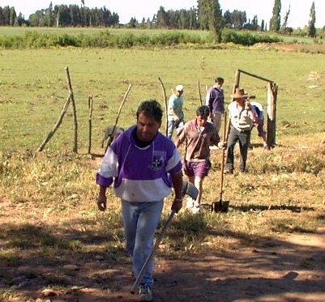
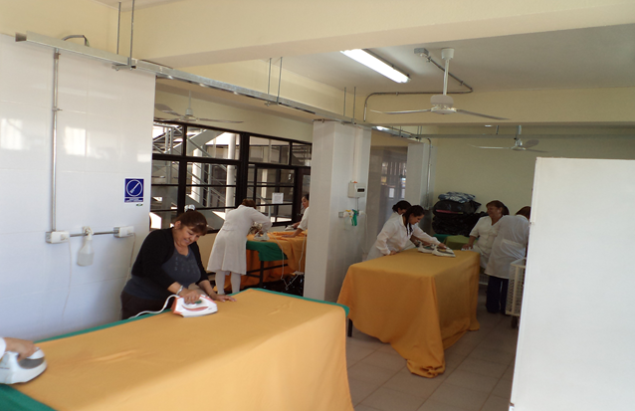
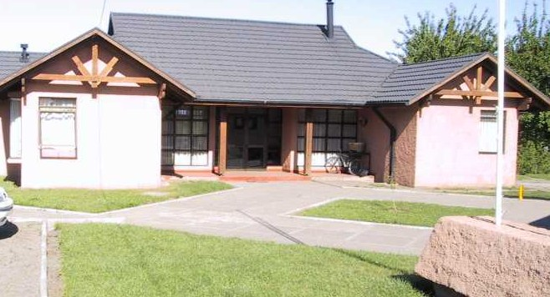
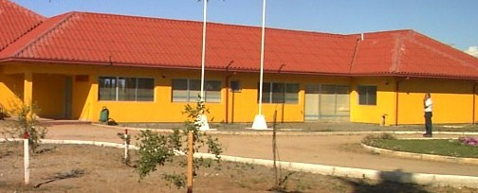
Centros de Educación y Trabajo Semiabiertos

Slide 21
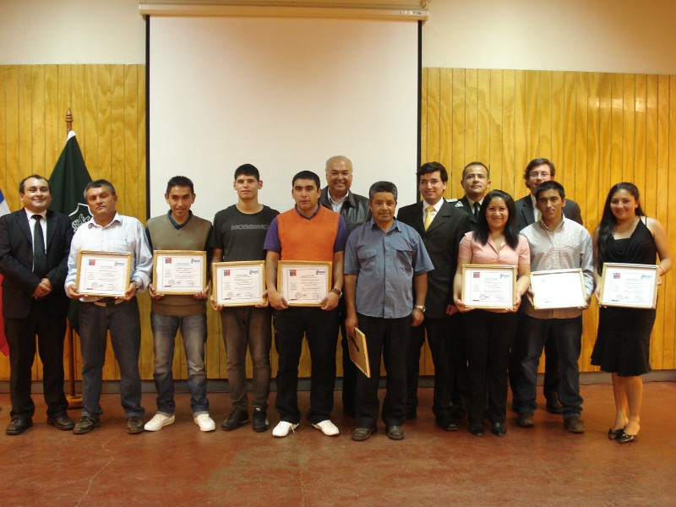
Eje Colaboración Público Privado
ORGANISMOS PUBLICOS
Convenios o acuerdos de colaboración con diversos organismos públicos:
SENCE: Convenio desde año 2008 Transferencia Sector Publico; Formación para el Trabajo; Franquicias Tributarias, más de 2.500 becas, cercano a M$2.000 de pesos.
FOSIS: Programas de formación, intermediación laboral.
INDAP: Asesorías regionales, locales, ferias y exposiciones agrícola Expo Mundo Rural.
CONAF: Firma de Convenio en trámite, apoyo en proyecto de reforestación nacional.
Convenio SENCE :
Transferencia del Sector Publico TSP
Formación para el Trabajo
Franquicias Tributarias.

Slide 22
Eje Colaboración Público Privado
ORGANISMOS PRIVADOS
Cámara Chilena de la Construcción programa de reinserción sociolaboral basada en capacitación en oficios de la construcción con colocación laboral, desde año 2009.
Infocap Capacitación en oficios con formación integral, desde año 2010.
Fechipan – Indupan certificación de competencias laborales en el rubro de la panificación, experiencia piloto CCP Colina 1, año 2012.
Cámara Nacional de Comercio se encuentra en elaboración comprenderá certificación de competencias laborales en el rubro de la gastronomía.
Programa Cámara Chilena de la Construcción:
Selección beneficiarios
Formación competencias blandas
Capacitación Técnica
Apresto Laboral
Colocación laboral
Seguimiento

Slide 23
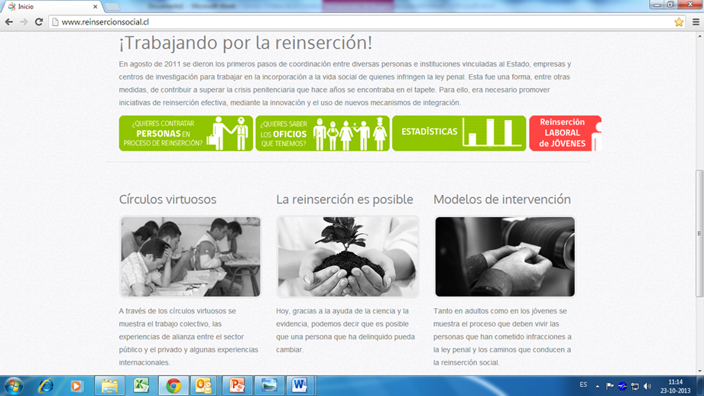
Eje Colaboración Público Privado
EMPRESAS PRIVADAS
Ventanilla Unica Web: www.reinsercionsocial.cl
Contratación de internos empresas privadas instaladas en EP.
898 en total: De las cuales 84 corresponde a mujeres y 814 hombres.
Contratación de internos empresas privadas en el medio libre, mediante permisos de salida controlada al medio libre o laboral.
716 en total: De las cuales 79 corresponde a mujeres y 637 a hombres.
Servicios a trato de internos con privados o particulares.
Prestación de Servicios vía CET
Interno empresarios
Empresa Privadas:
Wintec
Prodalum
Britec
Komatsu
Rosen
Nexxopan

Slide 24
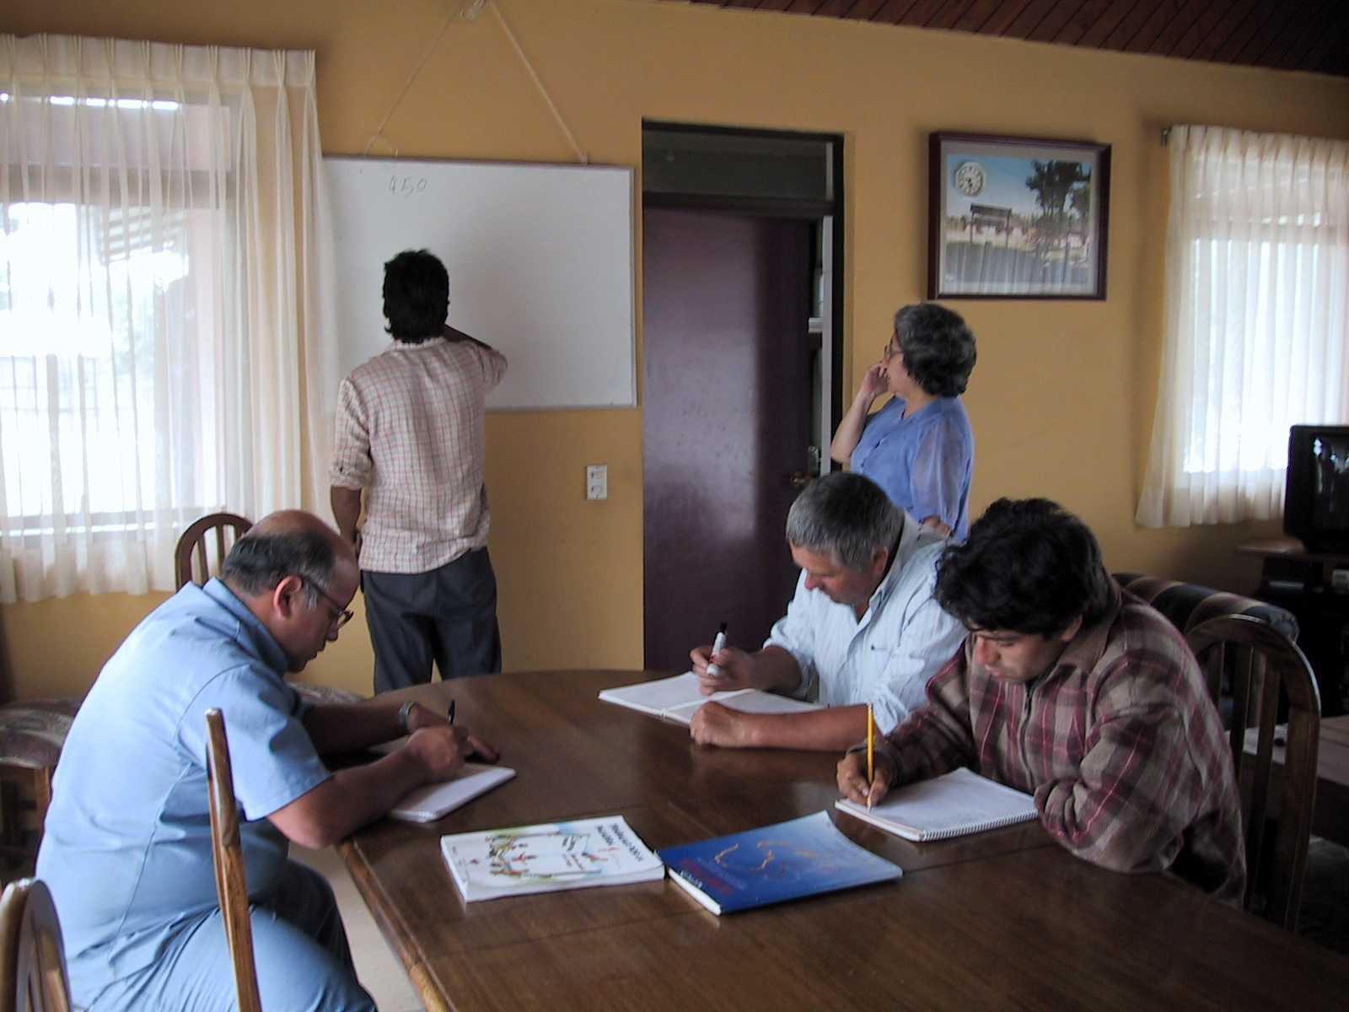
Ayudar al que lo necesita no sólo
es parte del deber, sino de la felicidad.
(José Martí)

Slide 25
Gracias.
W. Patricio Ruiz Zapata
Departamento de Reinserción Social en el Sistema Cerrado
Gendarmería de Chile
pruiz@gendarmeria.cl
56-2-29163428

